Slide 1
8 июня -Всемирный день океанов
В 1998 году — в Международный год океана — Всемирный день океанов был признан Межправительственной океанографической комиссией (МОК) ЮНЕСКО.

Slide 2
В день всемирный океанов, призываю всех людей,
Зазываю всюду страны – экологию жалей.
Там гиганты обитают, самый крупный в мире кит,
Рыбки малые играют, чайка над водой парит.
Небо, словно гладь морская, по планете разлилась,
И, как будто бы играя, вновь волна на пик взнеслась,
День всемирный, ты подумай, океаны береги,
Чудо убивать не вздумай, для потомков сохрани

Slide 3
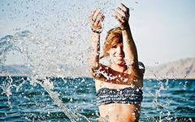
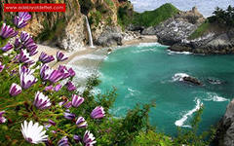
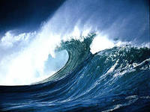
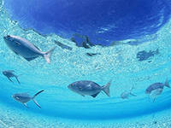
Всемирный день океанов - время для чествования нашего общего богатства, которое делает Землю пригодной для обитания людей, определяя и регулируя климат и погоду, обеспечивая кислородом, продуктами питания и многими другими экологическими, социальными и экономическими благами.

Slide 4
Океан – это легкие нашей планеты, он поставляет большую часть кислорода, которым мы дышим. Океан является значительным источником продовольствия и лечебных средств, а также критически важной частью биосферы. «Голубая экономика» океана занимает центральное место в нашей повседневной жизни: по крайней мере, каждый четвертый человек полагается на морепродукты как основной источник белка. Морские и прибрежные ресурсы и хозяйственная деятельность дают более 5% мирового ВВП, а 90% мировой торговли осуществляется путем морских перевозок. Следуя за техническим прогрессом, экономическая деятельность в прибрежных зонах и открытом море становится всё более интенсивной и разнообразной.

Slide 5
Тем временем, процесс ухудшения состояния мирового океана продолжается, а его ресурсы истощаются по мере того, как он испытывает растущее давление от различных видов загрязнения и чрезмерной эксплуатации. Сценарии развития с сохранением существующей тенденции роста выбросов CO2 показывают, что к 2100 году океан может стать на 150% более кислотным, при этом подвергнутся угрозе все пищевые цепи и ключевые экосистемы, такие, например, как коралловые рифы. Для того, чтобы поддерживать качество жизни, которое океан обеспечил человечеству, вместе с тем, сохраняя целостность его экосистем, требуются изменения в нашем видении, управлении и использовании ресурсов океана и прибрежных зон.

Slide 6
Факты и цифры
Мировой океан покрывает больше 70% земного шара. На сегодняшний день лишь немногим более 1% океана находится под защитой.
По оценкам, 50-80% всех форм жизни на Земле существуют под поверхностью океана, и океаны составляют 99% обитаемого пространства на планете. Менее 10% этого пространства изучено людьми.

Slide 7
Факты и цифры
Морские микроводоросли под названием фитопланктон производят в процессе фотосинтеза половину всего кислорода, поступающего в атмосферу.
На океаны приходится 96% всех поверхностных вод Земли; остальное составляют пресные воды рек и озер, а также льды.

Slide 8
Факты и цифры
Океан поглощает около 25% годовой антропогенной эмиссии углекислоты, что значительно снижает влияние этого парникового газа на климат.
Общая аккумуляция углерода в прибрежных системах, таких как мангровые леса, соленые болота и подводные заросли, возможно, до пяти раз превосходит его содержание в тропических лесах.

Slide 9
Атлантический океан
Атлантический океан
Бегут по бортам водяные глыбы,
огромные, как года.
Надо мною птицы, подо мною рыбы,
а кругом —вода.
Недели грудью своей атлетической —
то работяга, то в стельку пьян
вздыхает и гремит
Атлантический
океан.
В. Маяковский
Второй по размерам — Атлантический океан. Его площадь 91,6 млн. км², средняя глубина 3600 м, наибольшая — 8742 м (возле Пуэрто-Рико), объем 329,7 млн. км³.

Slide 10
Тихий океан
Покрыто океанами
Три четверти Земли.
Глубокие, огромные,
Соленые они.
На планете нашей
Океанов пять,
Их легко на карте
Сможем отыскать.
Переплыв огромный
Тихий океан,
Дал ему названье
Это Магеллан..
Л. Громова
Самый крупный и глубокий из океанов — Тихий океан. По площади — 178,62 млн. км²— он занимает половину всей водной поверхности Земли. Средняя его глубина (3980 м) больше средней глубины Мирового океана (3700 м). В его пределах находится и самая глубоководная впадина — Марианская (11022 м). В Тихом океане сосредоточено более половины объема воды Мирового океана (710,4 из 1341 млн. км3).

Slide 11
Индийский океан
В Индийском океане
Лежал на дне кувшин.
Сидел на дне кувшина
Большой печальный джин.
Расплющив нос лепешкой
О толстое стекло,
Следил он за рыбешкой,
Вздыхая тяжело.
Сто лет сидит под пробкой,
Как будто под замком,
С китом и килькой робкой
Уже давно знаком.
Сто лет ему акула
Кивает, как дружку –
Ну, хоть бы подтолкнула
Кувшинчик к бережку!
Г. Дядина
Индийский океан имеет площадь 76,2 млн. км², среднюю глубину 3710 м, наибольшую — 7729 м (возле Зондских островов), объем воды 282,6 млн. км³.

Slide 12
Северный Ледовитый океан
А его вода так холодна,
Только тем и нравится она,
Для кого замерзшая страна –
Дом родной и воля.
Белые медведи и моржи,
Например, там очень любят жить,
А в тепле их даже не держи,
Жарко им ужасно.
Там, где стужа, где ветра и лед,
Где никто купаться не пойдет,
Там они ныряют круглый год.
Холодно? Прекрасно!
Самый маленький и самый холодный — Северный Ледовитый океан, с площадью всего 14,8 млн. км² (4% Мирового океана), средней глубиной 1220 м (наибольшая — 5527 м), объемом воды 18,1 млн. км³.

Slide 13
Южный океан
Океан На Рассвете
Ты попросил меня подойти к окну,
Но я подошла к двери
И ты спросил: "Что если я уйду?
В глаза мне сейчас смотри."
Мне не хватало воздуха
Как в кино: вдох, выдох и снова вдох
Ты попросил меня открыть окно
Весь мир-то не так уж плох!
Но я не двинулась, я ждала,
Когда опомнишься ты
Произнесешь
Как не хватает моего тепла,
Моей чистоты.
Ты попросил меня подойти к окну,
Но я подошла к двери
И я открыла дверь,
Я открыла дверь
А там...южное солнце.
Ю́жный океа́н (устар. Южный ледовитый океан) — условное название вод трёх океанов (Тихого, Атлантического и Индийского), окружающих Антарктиду и неофициально выделяемых иногда как «пятый океан», не имеющий, однако, чётко очерченной островами и континентами северной границы. Условная площадь 20,327 млн км² (если принять северной границей океана 60-й градус южной широты). Наибольшая глубина (Южно-Сандвичев жёлоб) — 8428 м[2].

Slide 14
Такой разный и далекий океан…

Slide 15
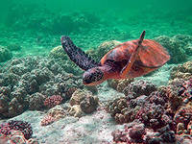
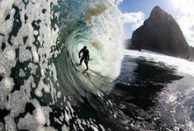
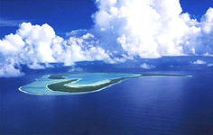
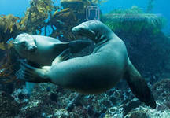

Slide 16
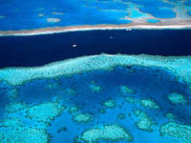
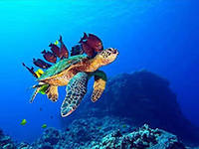
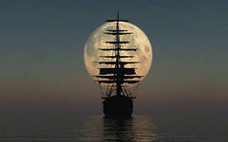
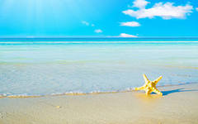

Slide 17
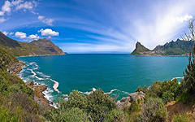
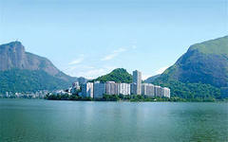
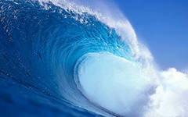
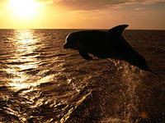

Slide 18
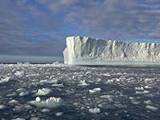
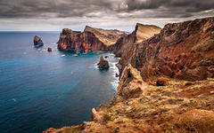
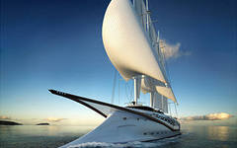
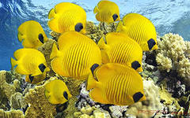

Slide 19
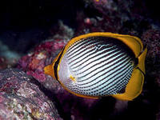
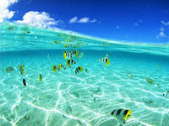
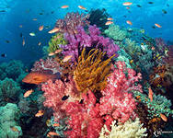
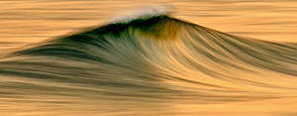

Slide 20
Ты никогда не видел океан? Счастливый! Значит тебе есть о чем мечтать!!!

